Slide 1
Ректена. Розробка оптичної ректени
Підготувала
студентка група РАД-22
Фещенко Юлія

Slide 2
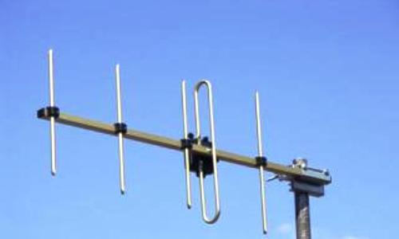
Принцип дії випрямляючої антени
Ректенна - нелінійна антена, призначена для перетворення енергії поля падаючої на неї хвилі в енергію постійного струму. Найпростішим варіантом конструкції може бути напівхвильовий вібратор, між плечима якого встановлюється пристрій з односторонньою провідністю (наприклад, діод).

Slide 3
Розробка оптичної ректени
До недавнього часу створити ректену для видимого спектру випромінювань не вдавалося - вона вимагала антену досить маленького розміру, щоб взаємодіяти з видимим світлом, а також розробки мініатюрних випрямлячів, здатних переключатися на петагерцевих швидкостях.
Однак вчені Технологічного інституту Джорджії (Georgia Institute of Technology) розробили технологію, здатну захоплювати світло і конвертувати його в електричну енергію.

Slide 4
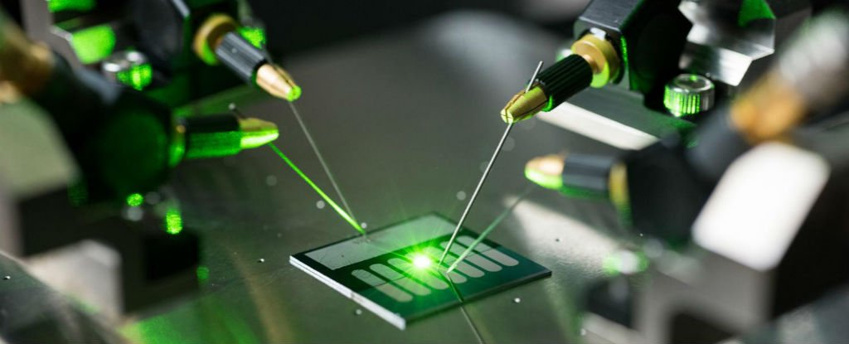
Перша в світі оптична ректенна - невеликий девайс , який частково є антеною, частково випрямним діодом . І вона здатна перетворювати світло безпосередньо в постійний струм.

Slide 5
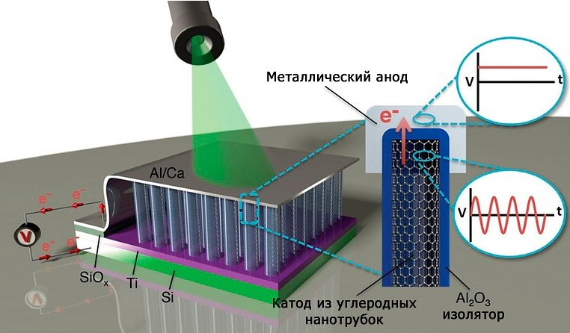

Slide 6
Створена на основі цієї технології ректенна складається з багатошарових вуглецевих нанотрубок і діодів-випрямлячів. Коли сонячне світло, або світло з будь-якого іншого джерела потрапляє на антену з нанотрубок в ній виникає змінний струм, а розташовані на ній випрямлячі, перемикаючись на надвисоких частотах, перетворять змінний струм в постійний.
Для цього дослідникам довелося створити масив з мільярдів вуглецевих нанотрубок, розташованих на кремнієвій підкладці, сформованої за допомогою плазмохімічних процесів. Кожна нанотрубка являє собою ізолятор з оксиду алюмінію. Анодом виступає оптично прозорий шар кальцію і алюмінію, яким покритий весь масив.

Slide 7
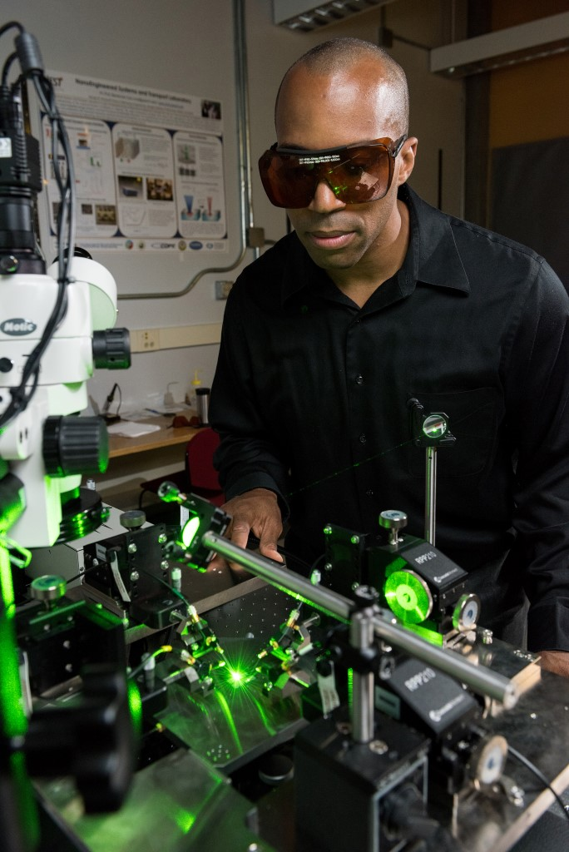
«Ми змогли нарешті створити сонячні елементи, які мають удвічі більшу ефективність при вартості в десять разів менше, і для мене це можливість змінити світ на краще, - розповідає Кола. - Як надійні, високотемпературні датчики, ці ректенни зможуть стати проривною технологією, а якщо ми зможемо отримувати більшу ефективність ніж 1%, то можливе їх застосування в технологіях перетворення і використання сонячної енергії ».

Slide 8
Перспективи розвитку оптичних ректен
Нові оптичні ректенни можуть покласти початок для створення інноваційних фотодатчиків, здатних функціонувати без охолодження. Серед інших можливих сфер застосування, випрямляючі антени можуть послужити основою для більш ефективного перетворення сонячної енергії або тепла в електрику.

Slide 9
Дякую за увагу!

